Slide 1
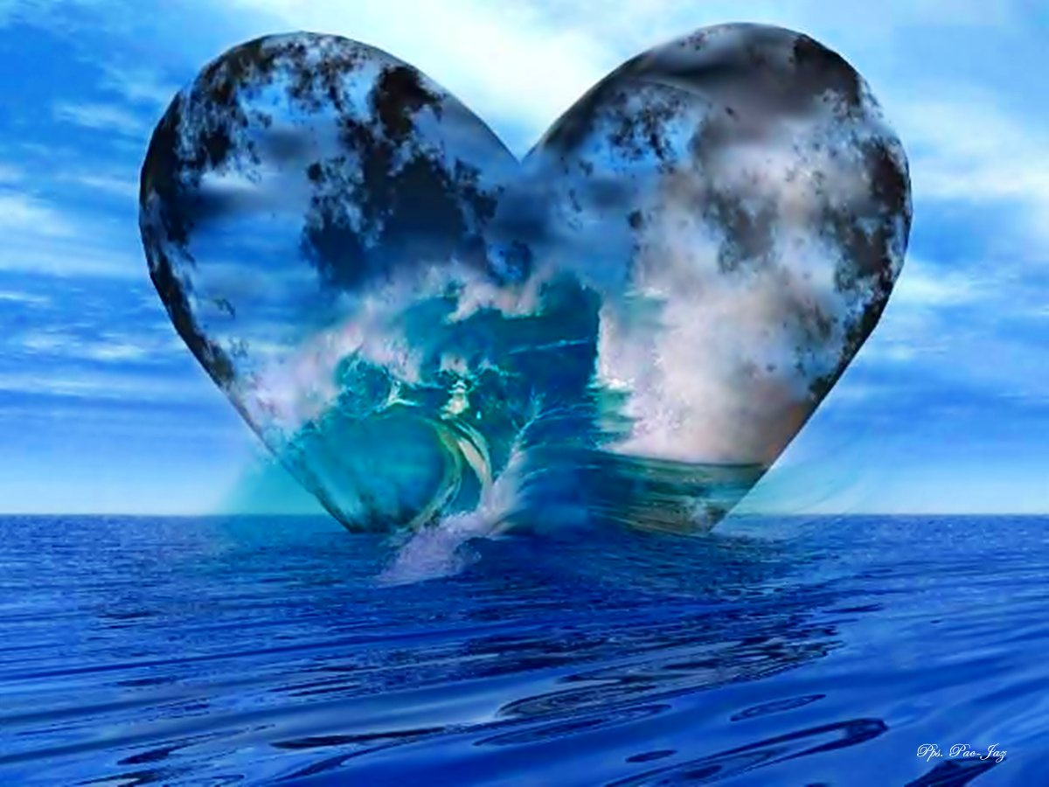
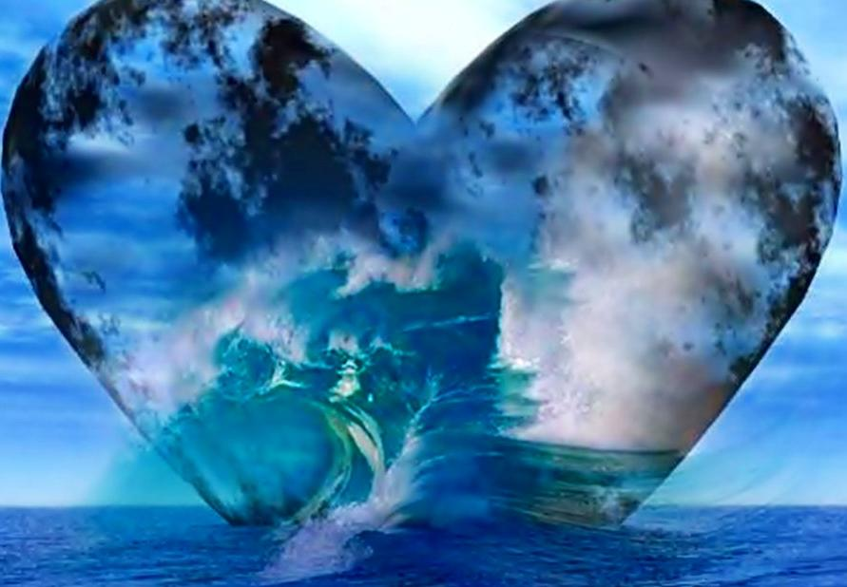






Esta es una creación de Pac-Jaz

Slide 2
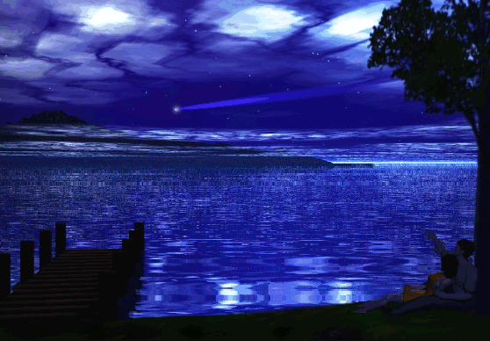

Me gusta observar el agua corriendo. Me gusta ver los ríos, riachuelos, lagunas y lagos.

Slide 3
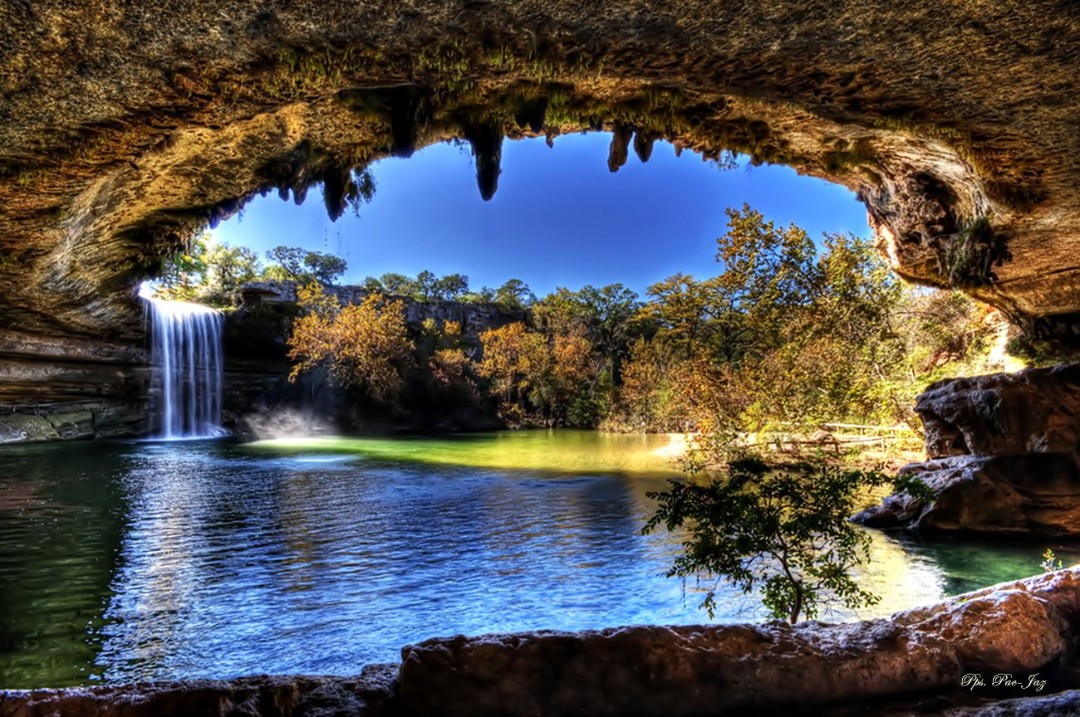

En tanto el agua pueda circular, se mantiene cristalina y más pura.

Slide 4
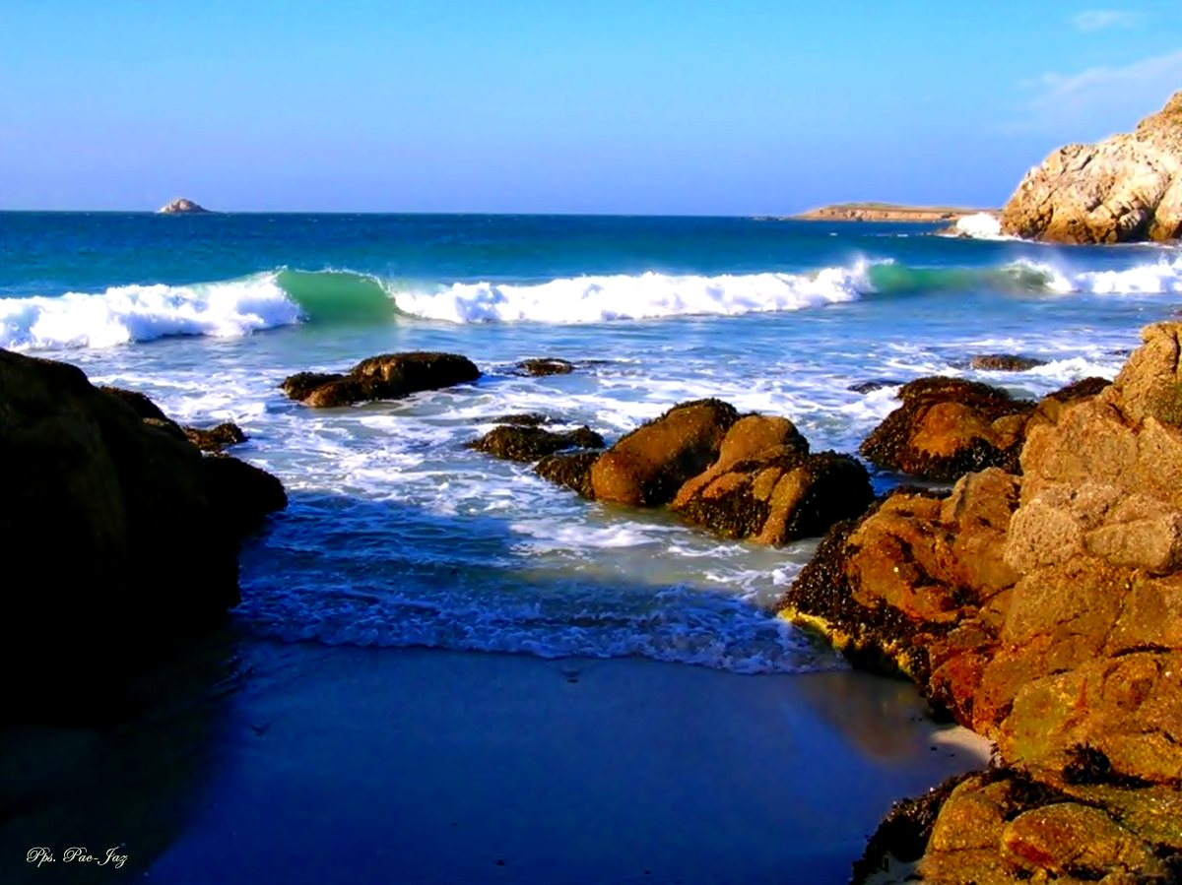

Pero si por alguna razón se estanca,
comienza a tomar mal olor

Slide 5
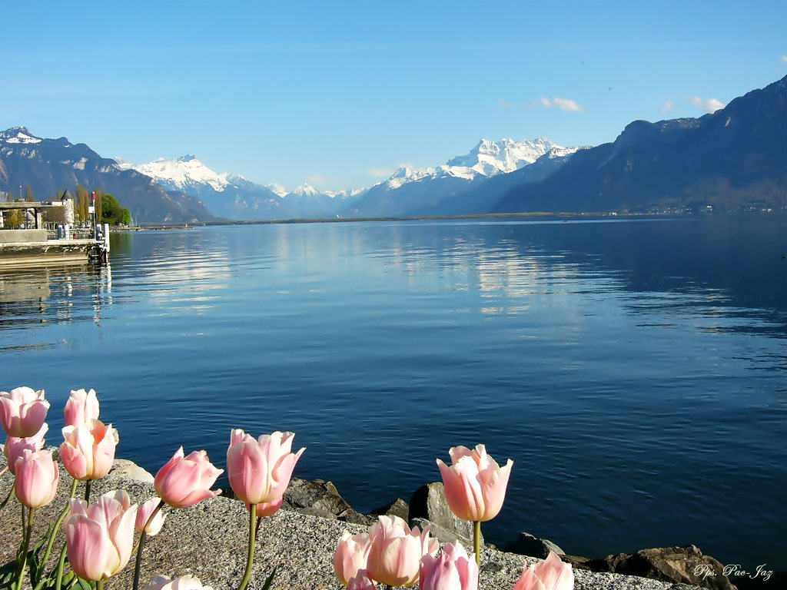

El agua no se oxigena bien y comienzan
a proliferar las bacterias.

Slide 6
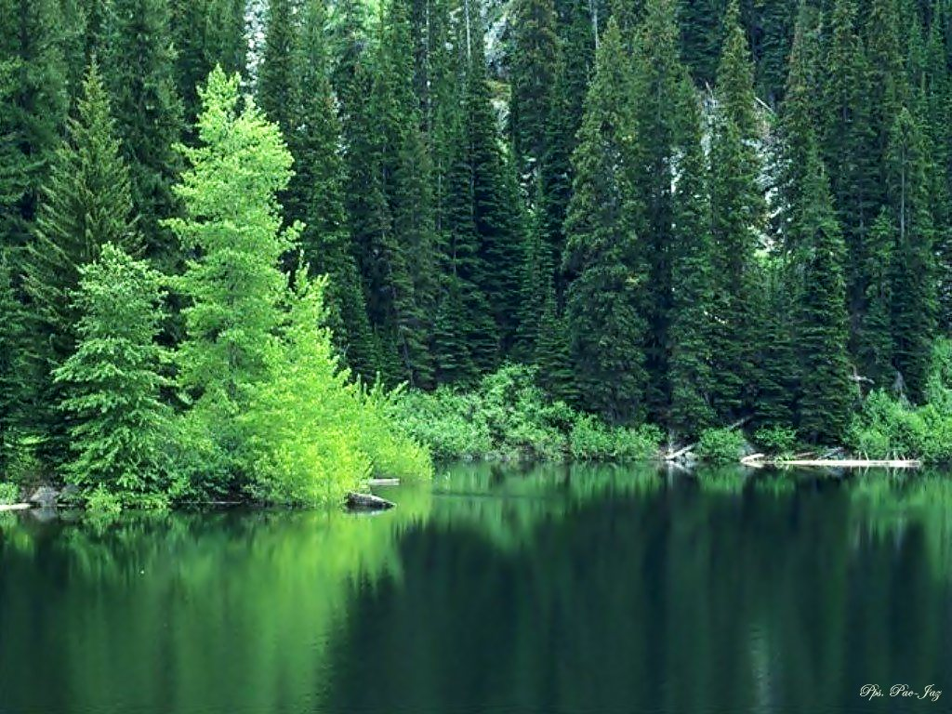


El amor es como el agua. No puede haber un verdadero gozo si no se tiene con quien compartirlo

Slide 7
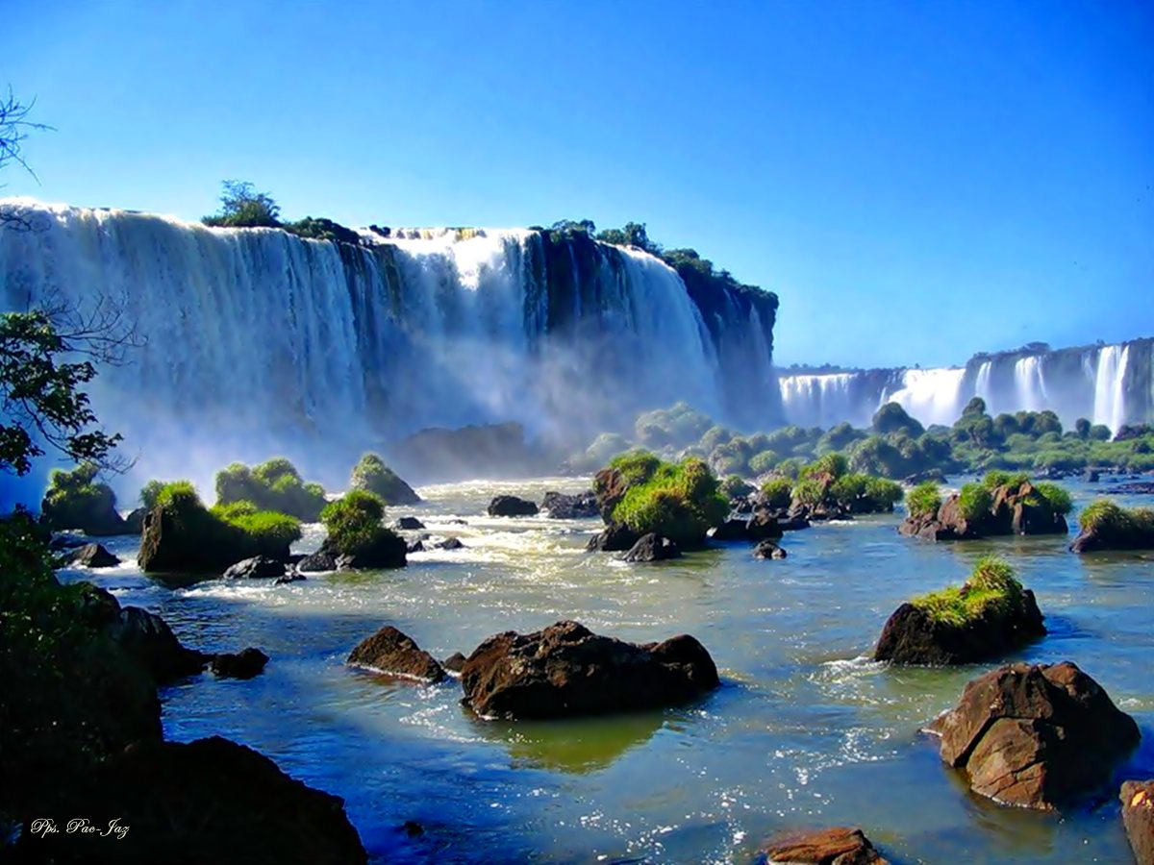

No tiene sentido llenarse de amor si no
es para distribuirlo y para entregarlo

Slide 8
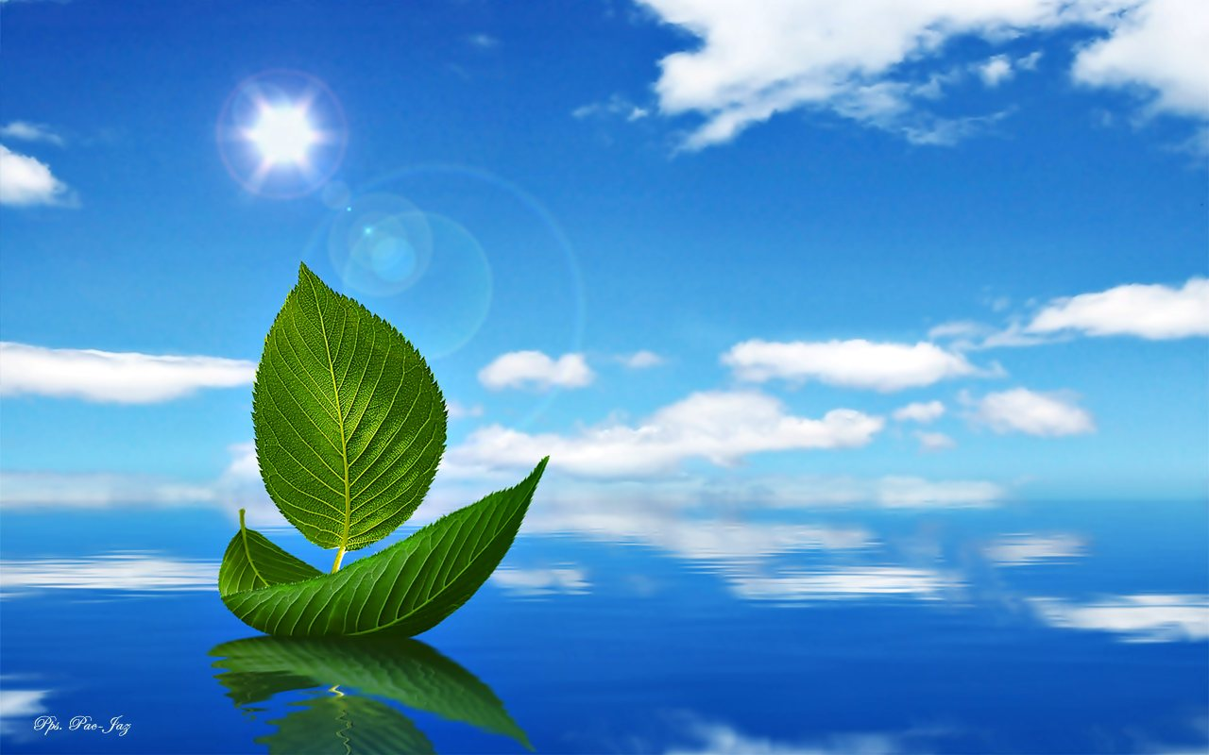
Del mismo modo, no tiene sentido llenarse de conocimientos y de nuevas experiencias si no son para transmitirlas a quienes las necesiten o estén dispuestos a aprender

Slide 9

Recuerden que al no dejar fluir nos
convertimos en aguas estancadas.

Slide 10
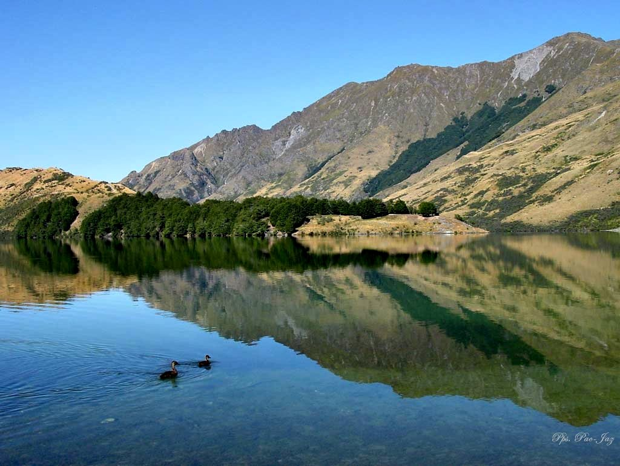


Para manifestar aprecio hacia alguien no es necesario esperar que sea fin de año, Navidad o su cumpleaños …el momento es ahora mismo

Slide 11
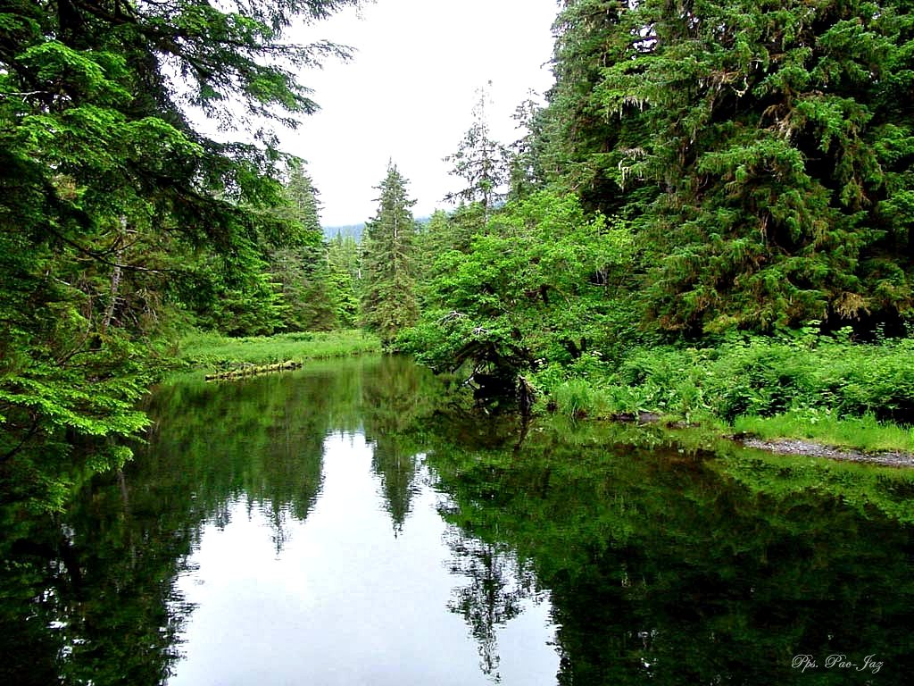
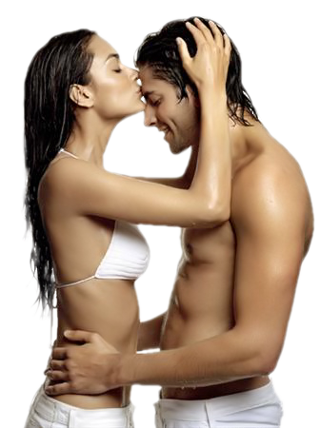
Y, ¿cómo hacerlo? Mediante una palabra de estímulo, una sonrisa, un elogio sincero, una pequeña tarjeta con una frase positiva, una llamada telefónica, un correo electrónico…

Slide 12
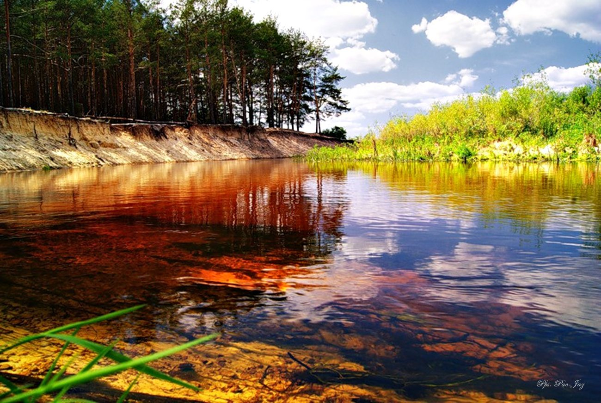
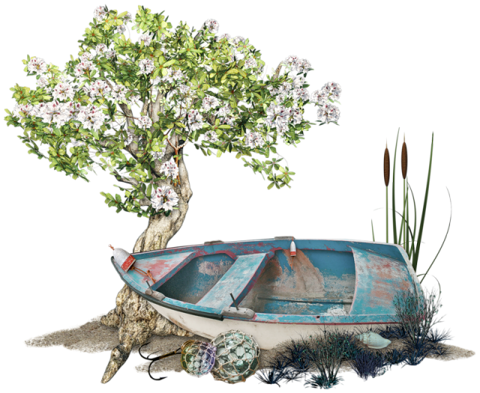
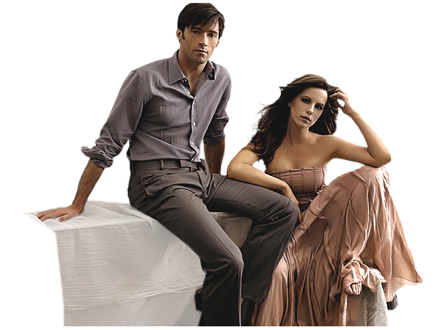
A veces a las personas les cuesta encontrar quien los ame

Slide 13
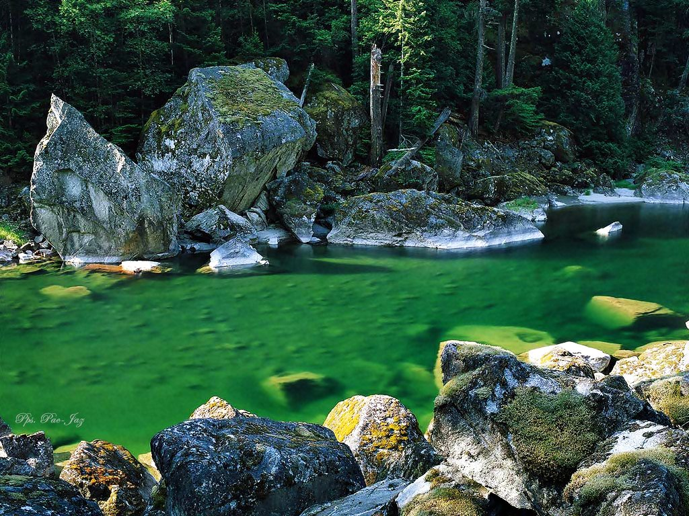
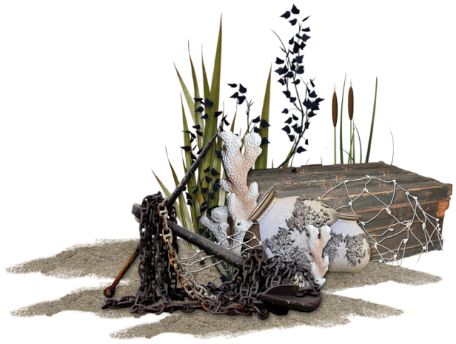
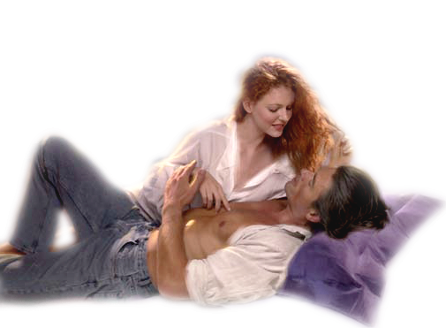
Quieren recibir amor para ser felices y si no sucede, se sienten desgraciadas

Slide 14
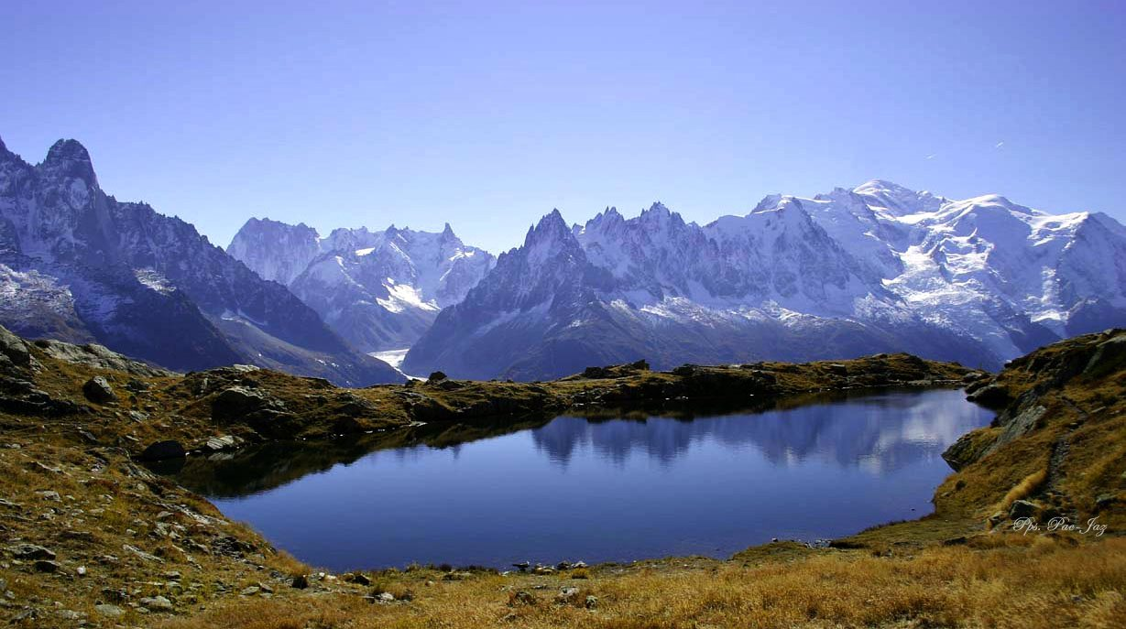

En realidad, están ignorando algo muy simple. El gozo y la felicidad llegan cuando se tiene a quien amar, no cuando alguien te ama

Slide 15

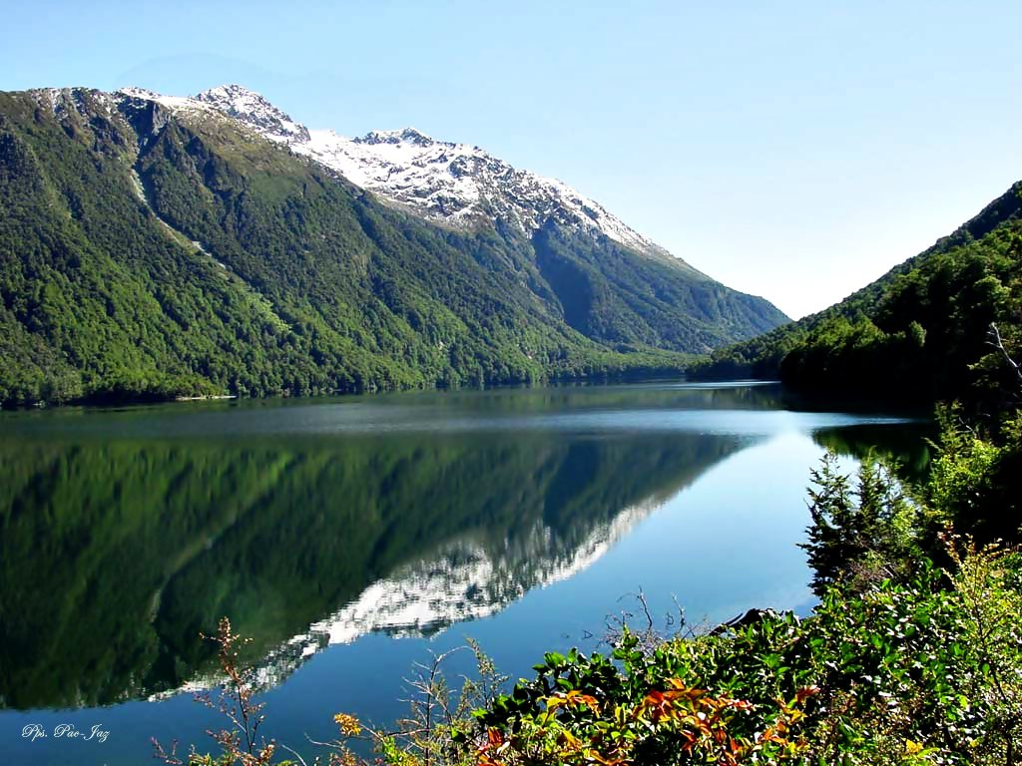
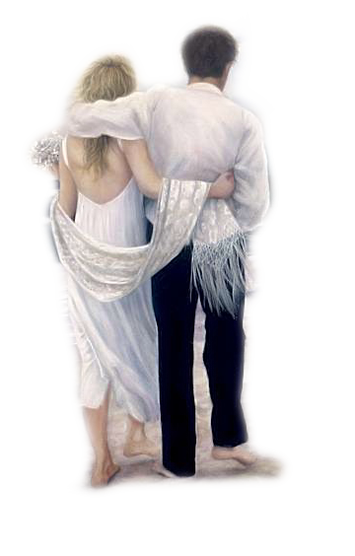
Como el proceso se da al mismo tiempo, amo y me aman, parece que se depende del afecto del otro para ser felíz

Slide 16
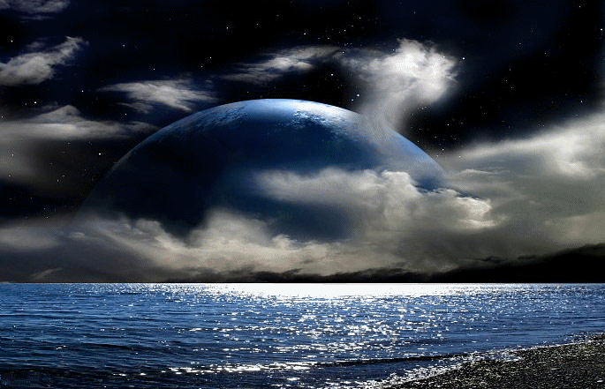

Este es un gran “secreto”. Puede costar encontrar quien te ame, pero hay más de ¡ seis mil millones de personas que necesitan amor ! Están a tu lado, en tu trabajo, en tu escuela, en tu vecindario, en el otro extremo de la línea telefónica,… ¡están en todas partes!

Slide 17


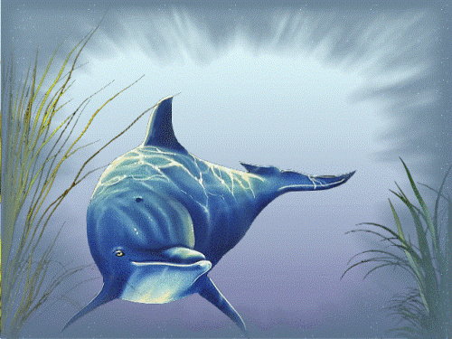
Texto :Sergio Valdivia
Francisco del Olmo-Jazmín
-2013-

Slide 18




Accede a la sección que desees desde aquí:
PPS Exclusivos
Dedicatorias | Fechas Especiales | Graciosos | Historia y arte | Lugares | Musicales
Naturaleza y Ciencias | Política | Reflexión | Religiosos | Románticos | Salud
Si deseas recibir pps periódicamente en tu correo electrónico subscríbete aquí:

